Slide 1
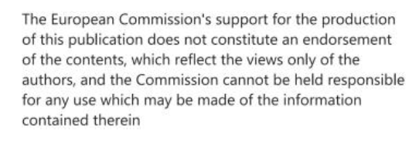
New mobility services and shared mobility
S@mpler
Integrated Education Based On Sustainable Urban Mobility Projects

Slide 2
Řešená oblast sump cyklu
New mobility services and shared mobility
03 – Analyse mobility situation
05 – Develop vision and strategy with stakeholders
06 – Select targets and indicators
07 – Select measure packages with stakeholders

Slide 3
Nové skutečnosti, které VEDLY K rozvojI sdílené ekonOmiky
New mobility services and shared mobility
Nástup moderních ICT
Chytré telefony, internet
Vznik internetových aplikací → možná komunikace i s neznámými lidmi
Posun v životním stylu, hodnotách
„Méně věcí, více zážitků“
Posun od práva vlastnického k právu uživatelskému
Touha objevovat něco nového, nevšední zážitek, vzdor vůči tradičním modelům

Slide 4
Sdílená ekonomika
New mobility services and shared mobility
Autoři se neshodují na jednotné definici
online platforma, která má za cíl zjednodušovat a dávat přístup určitým službám a zdrojům (Wosskow, 2014)
koncept sdílení nevyužívaných věcí zadarmo nebo za určitý poplatek jiným jedincům (Botsman, 2015)
sdílení skupinových statků různými uživateli, kteří se finančními platbami podílí na jejich financování majitelem (Vorlíček, 2016)
upřednostňování přístupu ke zboží dlouhodobé spotřeby a výrobním faktorům za pomocí digitálních platforem spíše než vlastnictví tohoto zboží a výrobních faktorů (Deloitte, 2017)

Slide 5
Základní předpoklady pro vznik sdílené ekonomiky:
New mobility services and shared mobility
Existence jistého statku, který má větší kapacitu, než je jeho vlastník schopen využít
Ochota tento statek či službu poskytnout jinému uživateli
Existence subjektu mající zájem využívat takový statek či službu (bezplatně či za úplatu)
Aby sdílení fungovalo, musí být transakce výhodnější než tradiční způsob distribuce a užívání (např. ekonomicky, zážitek, nový přístup…)

Slide 6
New mobility services and shared mobility
Zdroj: AČC, 2020

Slide 7
Pozitiva sdílené ekonomiky
New mobility services and shared mobility
Přehlednější a otevřenější distribuční systém
Rychlejší
Svobodnější
Častokrát levnější
Nový model propojení nabídky a poptávky, redukce transakčních nákladů
Minimalizace informační asymetrie
Zvýšení efektivity využívání zdrojů
Nový sektor služeb = nový zaměstnavatel

Slide 8
Negativa sdílené ekonomiky
New mobility services and shared mobility
Nevzniká nový trh – pouze přebírá část od stávajícího
Obavy z pohledu bezpečnosti, dodržování hygieny, dohodnutých podmínek
(Ne)možnosti reklamování, vymáhání náhrady
Spory s konkurenčními subjekty nabízejícími statky či služby tradičním způsobem
Nedostatečná regulace → neplnění daňové povinnosti
Snižování cen

Slide 9
Velký potenciál sdílené ekonomiky v dopravě:
New mobility services and shared mobility
Automobily jsou relativně drahé, rychle se opotřebovávají
Automobily = málo využívané aktivum (pouze 10-20 % času jsou v pohybu)
Volné sedačky → mohou být obsazeny
Možnost využití automobilu i nižšími příjmovými skupinami
Nevyužité kapacity představují plýtvání zdroji

Slide 10
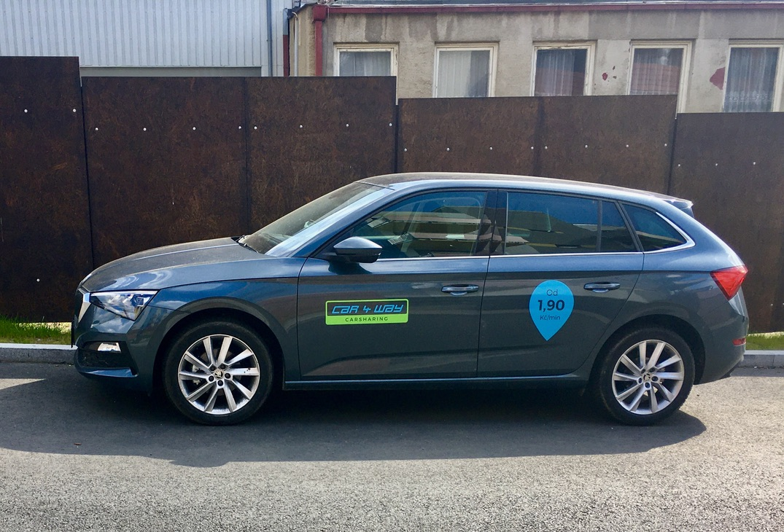
Sdílená ekonomika v dopravě
New mobility services and shared mobility
Carsharing = sdílení aut
možnost využívání automobilu bez jeho vlastnictví
Ridesharing = sdílení jízd
Carpooling = spolujízda
Bikesharing = sdílení jízdních kol

Slide 11
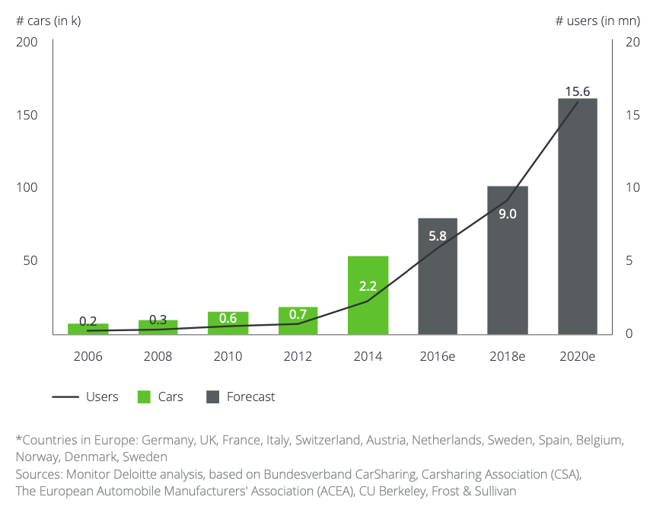
Carsharing
New mobility services and shared mobility
Carsharing market development for Europe* (2006-2020)
Sdílení automobilu
Účtování dle hodinového využití nebo ujetých km
One way – jednosměrné, zahájení a ukončení jízdy na různých místech
Two way – nutnost vrácení do původního místa
Free floating – vrácení kdekoliv v určité oblasti
Peet-to-peer carsharing (P2P carsharing) – sdílení automobilů mezi lidmi vzájemně
Zdroj: Deloitte, 2017

Slide 12
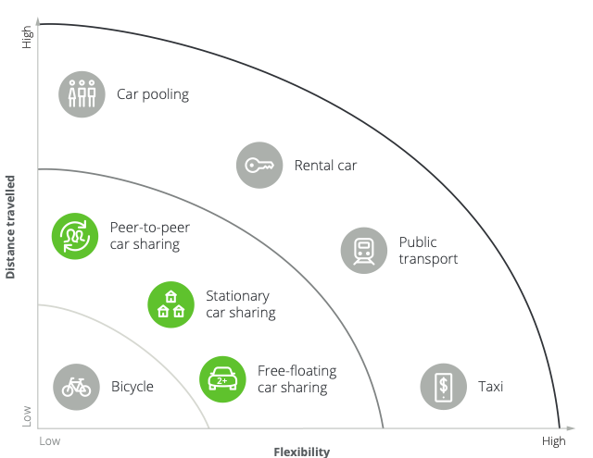
Carsharing
New mobility services and shared mobility
Classification of car sharing among existing mobility concepts
Zdroj: Deloitte, 2017

Slide 13
Výhody carsharingu
New mobility services and shared mobility
Pro společnost
Méně kongescí
Méně znečištění
Méně míst potřebných k parkování
Rozvoj dopravní infrastruktury
Modernizace vozového parku
Nižší opotřebení silnic
Pro jednotlivce
Snížení nákladů
Méně stresu s řízením a údržbou vozidla – pohodlnější
Zdravotní benefity
Přístup pro všechny příjmové skupiny
Nižší parkovné v některých městech

Slide 14
Nevýhody carsharingu
New mobility services and shared mobility
Nutnost dojít/dojet k půjčovanému vozu
Ne všude je dostupný
Riziko nemožnosti půjčit si vozidlo
Nejistota aktuálního hygienického a technického stavu vozidla
Nutnost plánování a omezené možnosti volby vozidla
Výbava vozidla nemusí odpovídat požadavkům a představám (komfort, bezpečnost apod.)

Slide 15
Příklady carsharingových společností
New mobility services and shared mobility
Anytime
Car4way
GreenGo
HappyGo (peer-to-peer carsharing)
Re.volt – elektřinou poháněná vozidla
OnlvyFY

Slide 16
Příklady ze zahraničí - Itálie
New mobility services and shared mobility
Regulace ze strany vlády – zvýšená pozornost inovativním přístupům
Vytvoření integrovaného systému v celém státě
Založena asociace Iniziativa Car Sharing (IZS) – administrace a přidělování grantů
Podpora v začátcích carsharingových společností
Zajišťování požadavků kvality a provozních standardů
Komunikace a propagace na celostátní úrovni
Technické a právní konzultace
Technologie pro management vozového parku a služeb
Služby call center

Slide 17
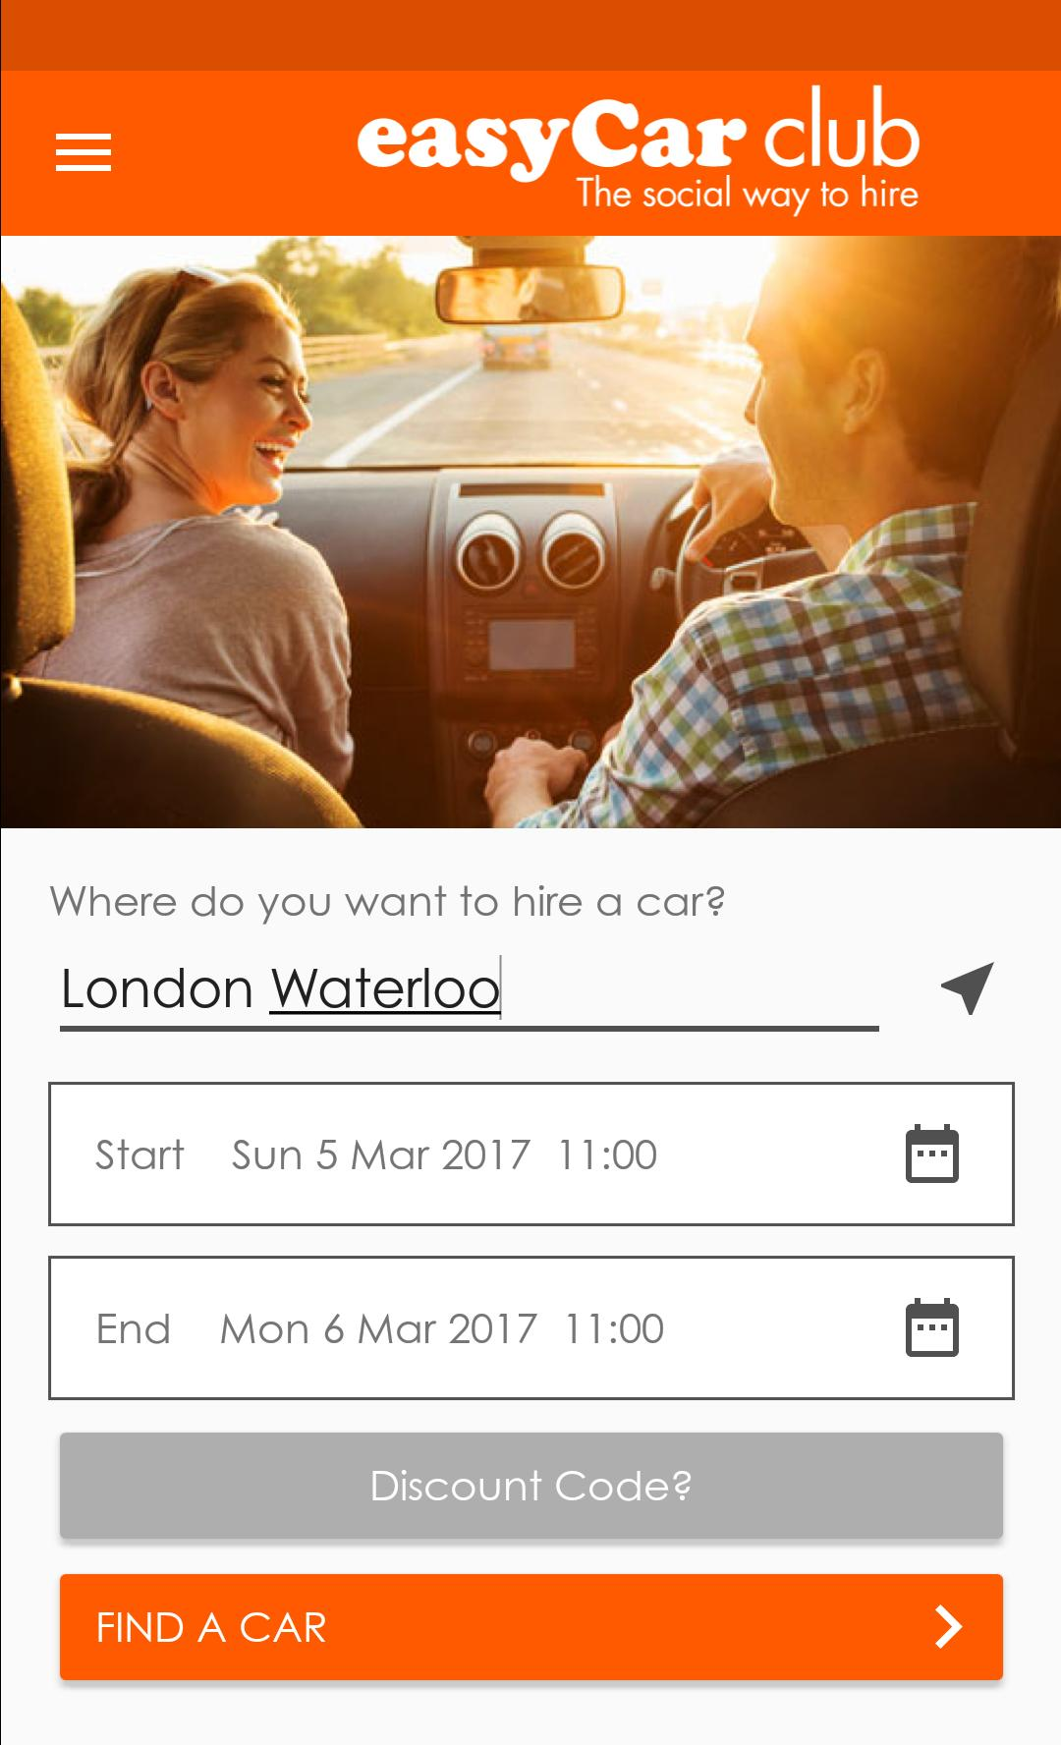
Příklady ze zahraničí – velká británie
New mobility services and shared mobility
Společnost Easycar Club – nízkonákladové služby
Nízkonákladové lety Easyjet a půjčování automobilů Easycar
Šetření nákladů (nízké náklady na technologie) → vozidla pronajímána velmi levně
Rezervace prostřednictvím internetu, mobilního telefonu, odemykání vozidla na dálku

Slide 18
Příklady ze zahraničí - Rakousko
New mobility services and shared mobility
Společnost Denzeldrive – propojení půjčování automobilů s carsharingem
Některé vozy umístěny v provozovnách Denzeldrive, kde jsou poskytovány rady, členství, půjčování a prodej automobilů
Cena je založena na čase používání vozidla, nutný vstupní poplatek
Firemní carsharing

Slide 19
Bikesharing
New mobility services and shared mobility
Sdílení jízdních kol
Zpravidla je možné půjčit a vrátit na jiném místě/v jiném stojanu → free floating
Dochází k rozšiřování na elektrokola, elektrické koloběžky
Častokrát provozovateli samotná města – zahrnuto do systému MHD
Problém: finanční udržitelnost (poplatek od uživatele uhradí 5-10 % nákladů)
Mikromobilita = transport po městě na krátké vzdálenosti s využitím malých bezemisních vozidel, např. jízdního kola, koloběžky, skateboardu apod.

Slide 20
Výhody bikesharingu
New mobility services and shared mobility
Zlepšení dopravní situace, snižování kongescí
Pozitivní vliv na životní prostředí, zlepšení ovzduší
Zrychlení pohybu v centru (ve srovnání s chůzí i např. MHD)
Možnost zapůjčení a vrácení kola na různých místech
Automatizované, jednoduché na obsluhu
Relativně nízký poplatek
Možnost zapůjčení kdykoliv

Slide 21
neVýhody bikesharingu
New mobility services and shared mobility
Financování – cena kola, náklady na údržbu a opravy, redistribuci kol, personál, počítačová podpora
Problémy zabezpečení vůči krádeži, vandalizmu
Špatná dopravní infrastruktura
Zvyky lidí – málokdo považuje kolo za dopravní prostředek
U některých kol nemožnost vrátit kdykoliv – přeplněné stanice
Provoz v zimních měsících

Slide 22
Příklady bikesharingových společností
New mobility services and shared mobility
Rekola
Lime
Bolt
Re.volt

Slide 23
Spolujízda (ridesharing a carpooling)
New mobility services and shared mobility
Interní x externí spolujízda
Motivace
Úspora peněz, časová úspora
Pohodlí, snadný přístup díky sociálním sítím
Environmentální aspekty
Socializace
Nedostatek parkovacích míst (parkovací preference pro vozy spolujízdy)
Bariéry
Časové ztráty (zejména pro řidiče)
Ztráta pohodlí, soukromí
Osobní bezpečnost (jízda s cizím člověkem)

Slide 24
Ride-hailning (alternativní taxislužby)
New mobility services and shared mobility
= svezení cizí osoby řidičem za úplatu na základě předchozí online dohody
Zákazník platí za odvezení na požadované místo
Využívání mobilních aplikací
Alternativní taxislužby
Např. Uber, Bolt, Lyft, Liftago
Primární motivací je osobní profit

Slide 25
Společnost Uber technologies inc.
New mobility services and shared mobility
Dopravní a mobilní společnost, vznik v roce 2009
První myšlenka – Garrett Camp a Travis Kalanick v Paříži
První jízda Uberem 5. července 2010 po San Franciscu
Prosinec 2011 – Uber expanduje do zahraničí (Paříž)
Srpen 2014 – UberPool (spolujízda)
30.12. 2015 – první miliarda jízd prostřednictvím Uber
20.5. 2017 – 5 miliard jízd
10. 6. 2018 – 10 miliard jízd

Slide 26
Regulovat či neregulovat?
New mobility services and shared mobility
Jedno z nejdiskutovanějších témat – sdílená ekonomika se odlišuje od původní ideje
Problémem je chybějící definice sdílené ekonomiky
Diskutabilní je efekt zkvalitnění služeb pro spotřebitele
Samoregulace díky referencím a hodnocení
Stanovisko Evropské komise:
„S ohledem na významné výhody, které mohou přinést nové obchodní modely v rámci ekonomiky sdílení, by měla být Evropa otevřená přijetí těchto nových příležitostí. EU by měla aktivně podpořit inovace, konkurenceschopnost a příležitosti k růstu, které nabízí modernizace ekonomiky. Zároveň je důležité zajistit rovné pracovní podmínky a přiměřenou a udržitelnou ochranu spotřebitele a sociální ochranu.”

Slide 27
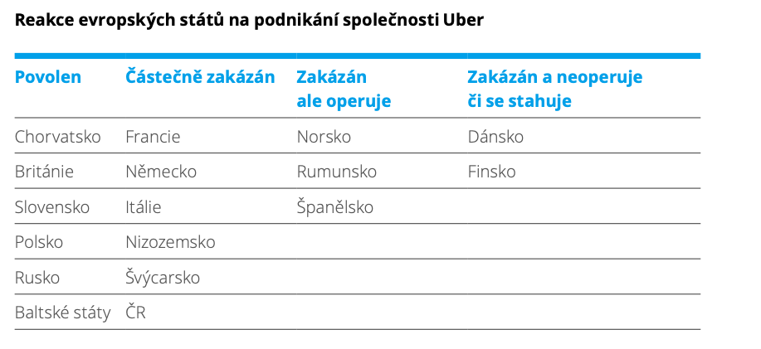
Regulace sdílené ekonomiky
New mobility services and shared mobility
Zdroj: Deloitte, 2017

Slide 28
Odkazy, zdroje, literatura
New mobility services and shared mobility
Asociace českého carsharingu. (2020). Retrieved November 07, 2020, from http://ceskycarsharing.cz
Deloitte. (2017). Sdílená ekonomika: Bohatství bez vlastnictví. Retrieved November 07, 2020, from https://mediaguruwebapp.azurewebsites.net/media/1938/deloitte-studie-sd%C3%ADlená-ekonomika.pdf
Nourinejad, M., & Roorda, M. J. (2015). Carsharing operations policies: a comparison between one-way and two-way systems. Transportation, 42(3), 497-518.
Valentová, M. ([2007]). Car-sharing: Sdílení vozidel : inteligentní způsob využívání automobilů šetrný vůči životnímu prostředí. Ústav pro ekopolitiku.
Veber, J., Krajčík, V., Hruška, L., & Makovský, P. (2016). Sdílená ekonomika: „Vymezení metodologických postupů pro zajištění datové základny a ekonomických východisek pro regulatorní ošetření tzv. sdílené ekonomiky“. Retrieved November 07, 2020, from https://www.vspp.cz/wp-content/uploads/2017/05/zprava.pdf

Slide 29
Děkuji za pozornost!
S@mpler
Integrated Education Based On Sustainable Urban Mobility Projects
Informace o projektu:
Hlavním cílem projektu je zvýšit kvalitu výuky na zapojených univerzitách v oblasti managementu udržitelné městské mobility. Naší snahou je rozšířit praktické dovednosti studentů díky implementaci praktické projektové metody výuky. Důraz je kladen na reflexi výzev, s kterými se města potýkají v reálném světě, především pak na problematiku Plánu udržitelné městské mobility (SUMP). Projekt by měl přispět ke zlepšení znalostí a dovedností studentů souvisejících s pozicí manažerů mobility.
Zpracovatel tématu: Lucie Vávrová
mobilita-ieep.cz
Link na web databáze

Slide 30
NAVAZUJÍCÍ ČÁST ÚKOLŮ URČENA PRO UČITELE

Slide 31
úkoly
New mobility services and shared mobility
Definujte výhody a nevýhody sdílené ekonomiky ve městě. Měla by být regulována? Proč ano/ne?
Jaké jsou přínosy bikesharingu pro jednotlivá města? Měl by být bikesharing zajišťován či podporován městem? Proč ano/ne? Jakým způsobem by měl být financován?

Slide 32
Děkuji za pozornost!
S@mpler
Integrated Education Based On Sustainable Urban Mobility Projects
Informace o projektu:
Hlavním cílem projektu je zvýšit kvalitu výuky na zapojených univerzitách v oblasti managementu udržitelné městské mobility. Naší snahou je rozšířit praktické dovednosti studentů díky implementaci praktické projektové metody výuky. Důraz je kladen na reflexi výzev, s kterými se města potýkají v reálném světě, především pak na problematiku Plánu udržitelné městské mobility (SUMP). Projekt by měl přispět ke zlepšení znalostí a dovedností studentů souvisejících s pozicí manažerů mobility.
Zpracovatel tématu: Lucie Vávrová
mobilita-ieep.cz
Link na web databáze

